Slide 1
«Украсим наш детский сад цветами»
Нугманова Бибигуль Борисовна
воспитатель МКДОУ ДС №3 «Солнышко»

Slide 2
В мире цветов так тепло и прохладно. Целый букет ароматов и звуков… Каждый цветок – он по-своему нарядный… В форме изысканных праздничных кубков. В мире цветов я желала б остаться, Стать героиней рассказов и сказок, Чтоб красотой каждый день любоваться, Слиться с гармонией света и красок.

Slide 3
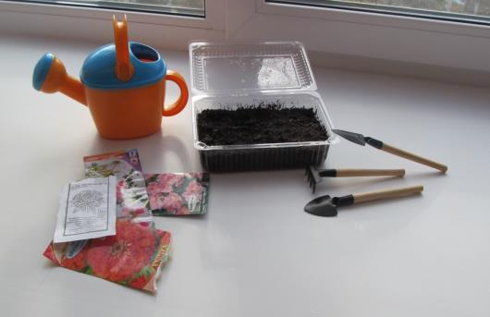
Цель: Формировать знания детей о различных цветах , о правильном уходе за ними; о необходимости охраны и защиты природы.
Задачи:
1)Формирование системы экологических знаний;
2)Формировать трудовые навыки и умения;
3) Развитие познавательного интереса к миру природы;
4) воспитывать бережное отношение к природе.
Оборудование: схемы посадки, иллюстрация с изображением цветов, ёмкости с землей, детские садовые инструменты, семена цветов, лейки.

Slide 4
Продуктивная дея-ть
Игры
Нетрадиционная техника рисования
Рисование пластилином
Обрывная аппликация
Раскраски
Цветы
Взаимодействие с родителями
Поделки
Трудовая дея- ть
Беседы
Посадка семян в почву, полив, высаживание в клумбы.
Уход за цветами.

Slide 5
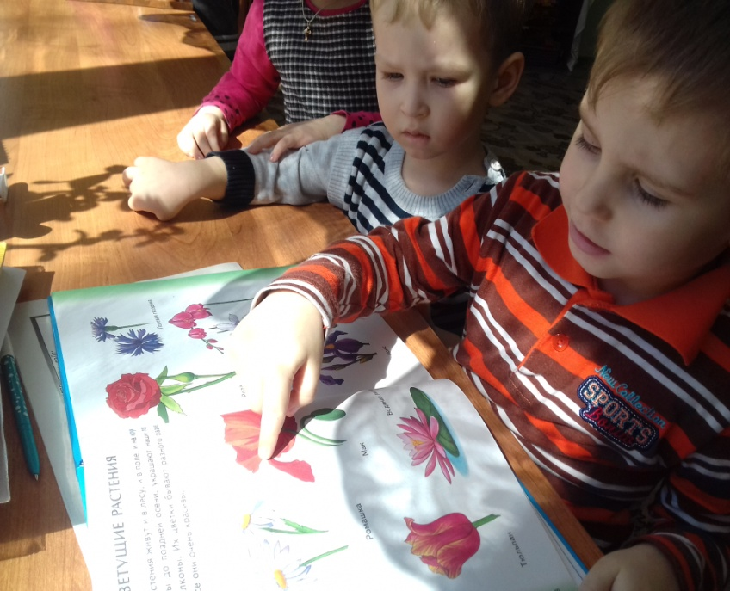
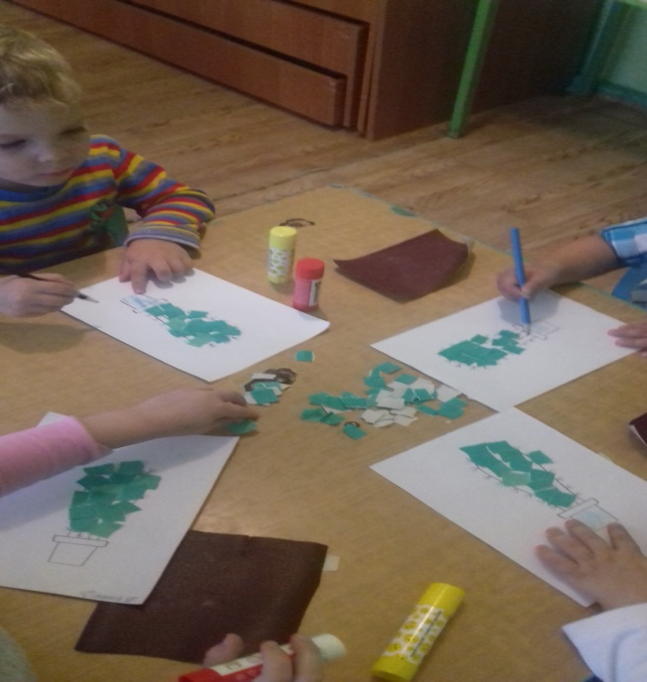
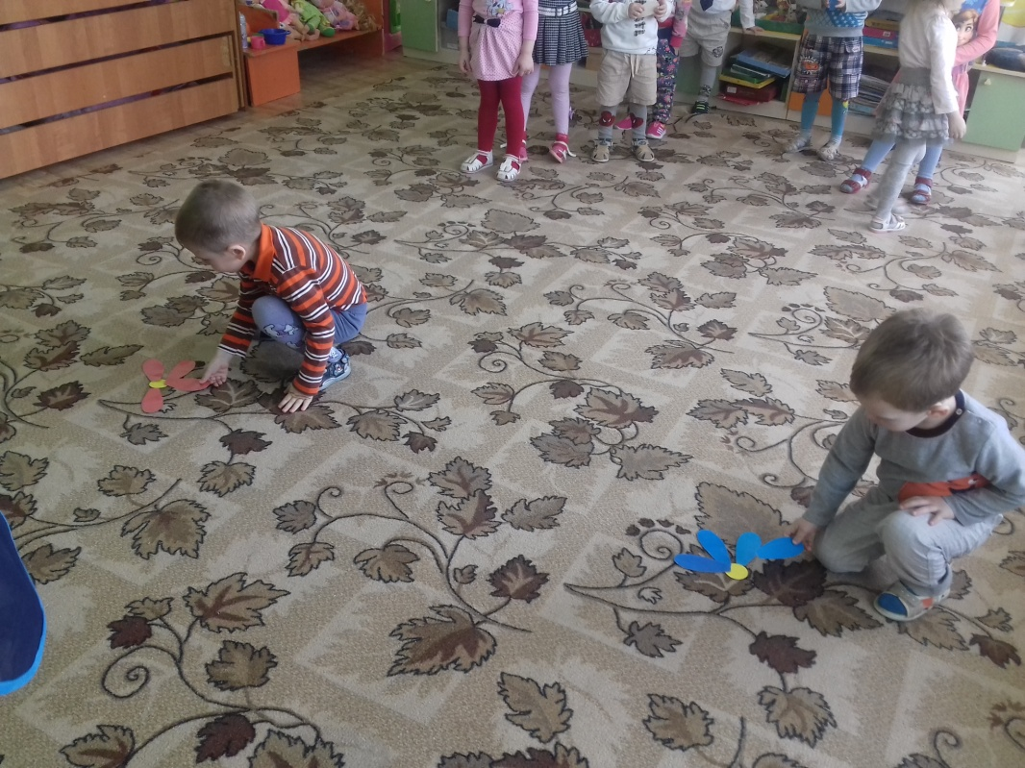

Slide 6
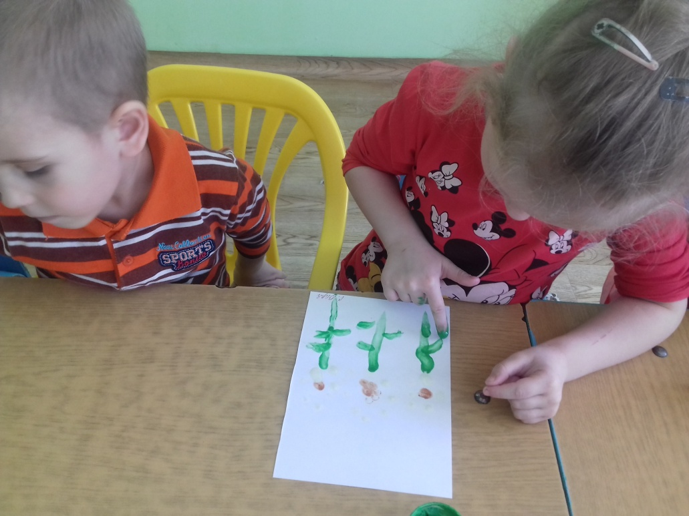
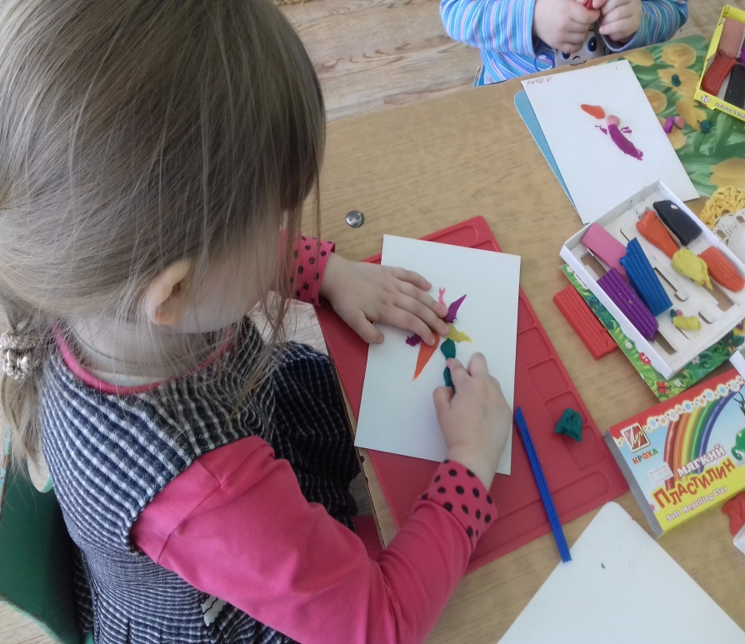
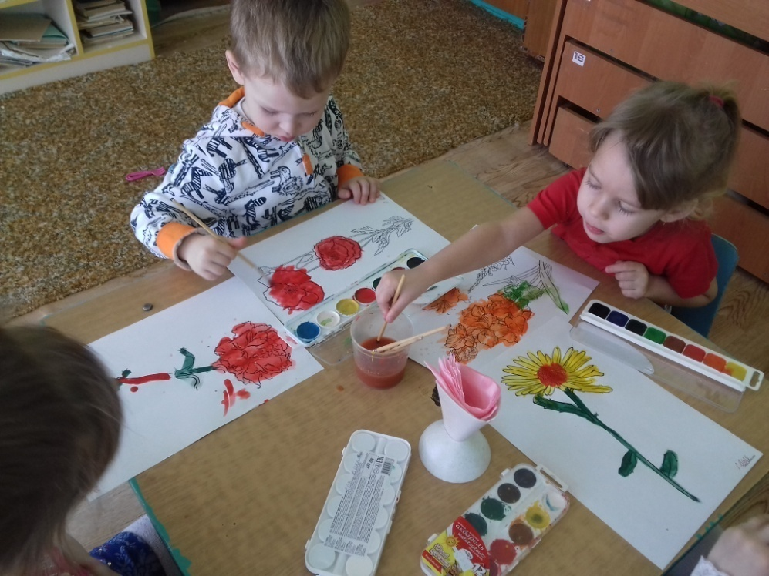
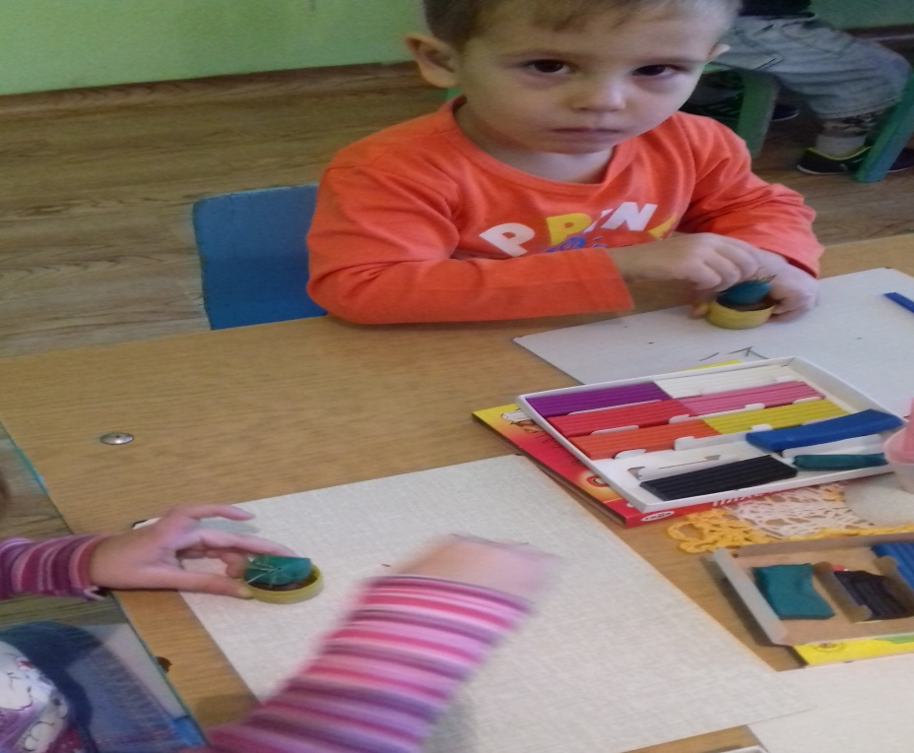

Slide 7
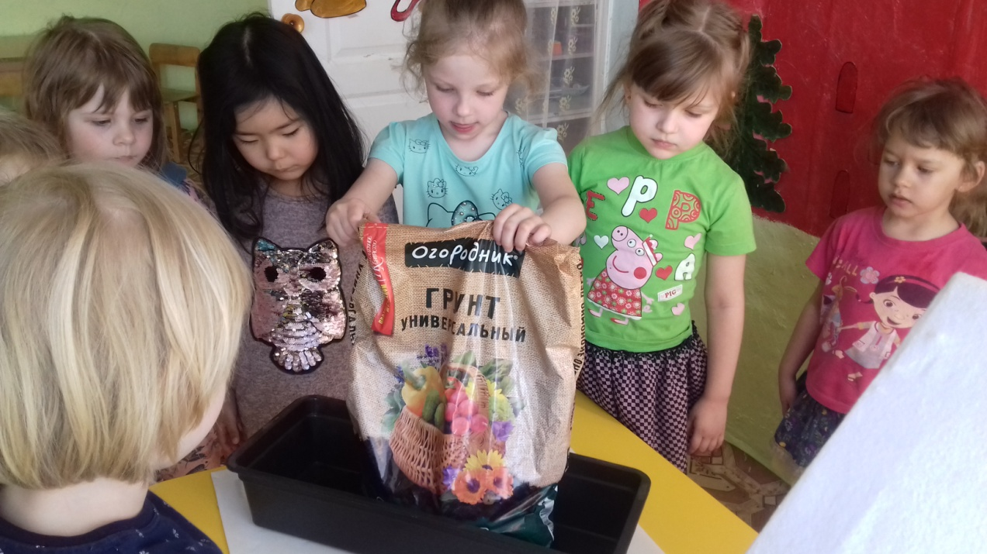
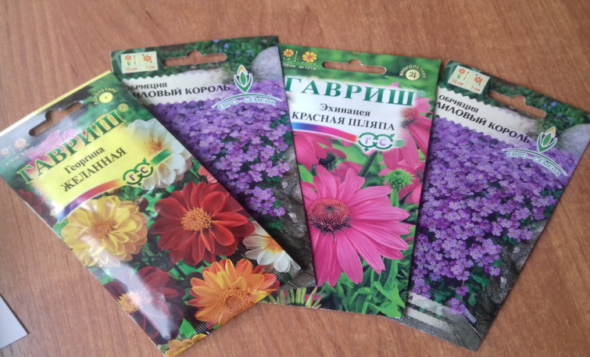
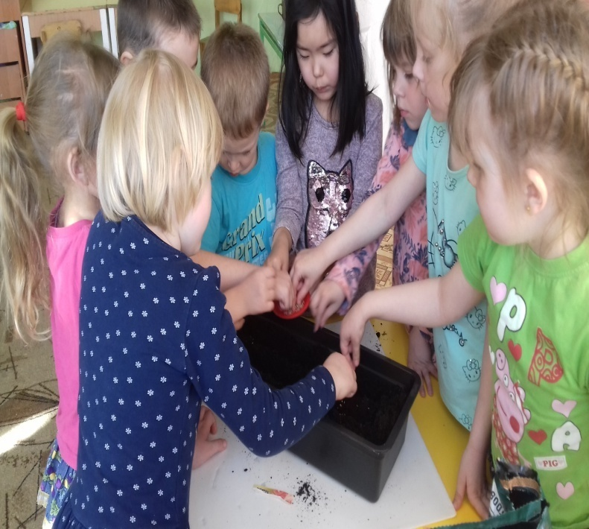
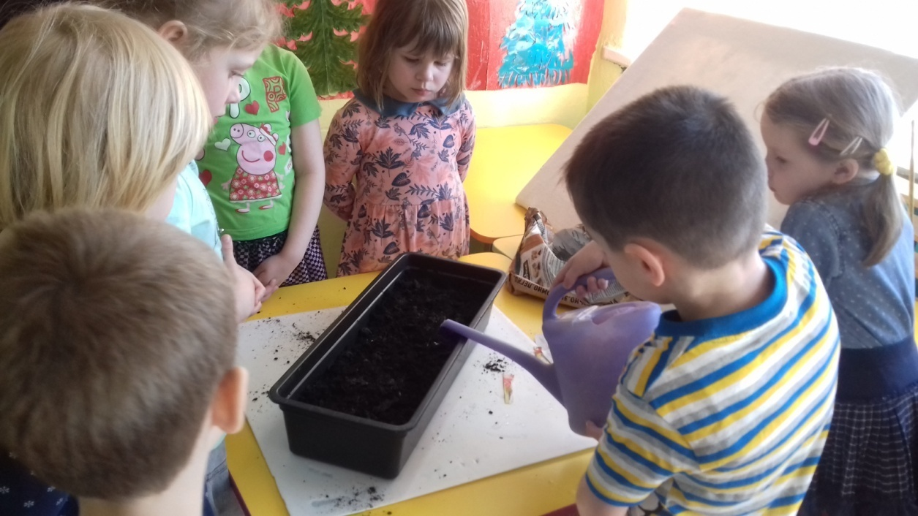
Вот и пришла пора посадить семена
Подготовка к посадке.

Slide 8
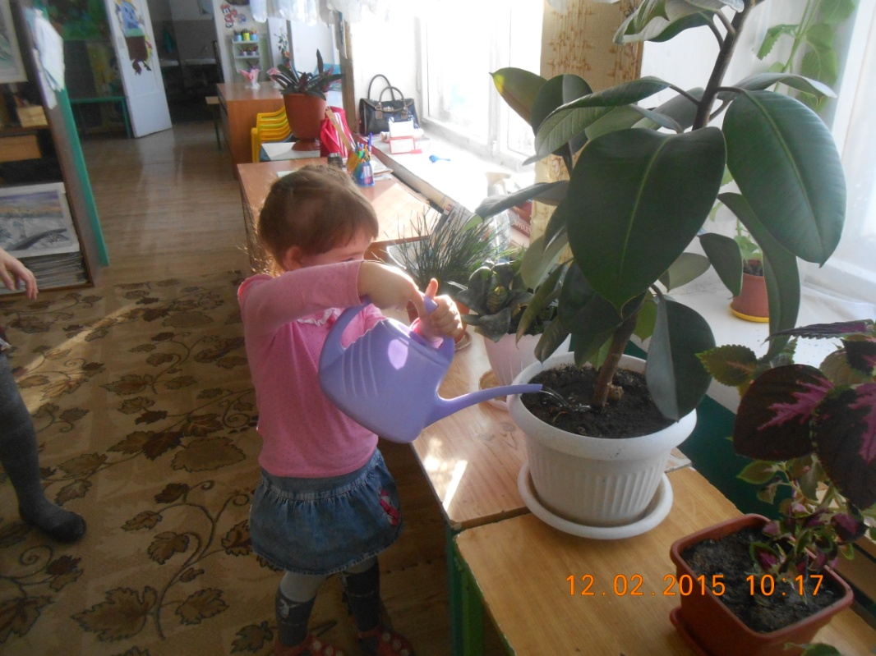
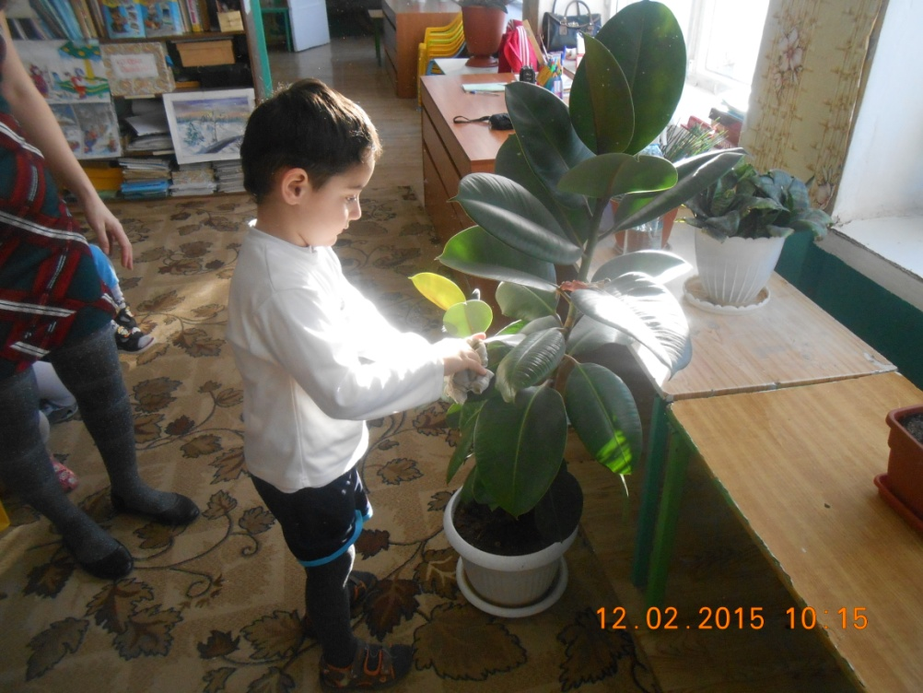
Поливаем цветы
Протираем листья

Slide 9
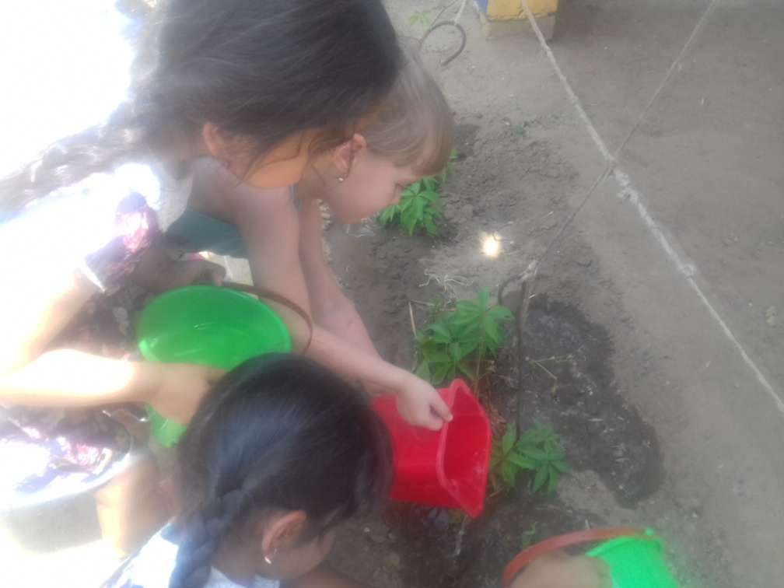
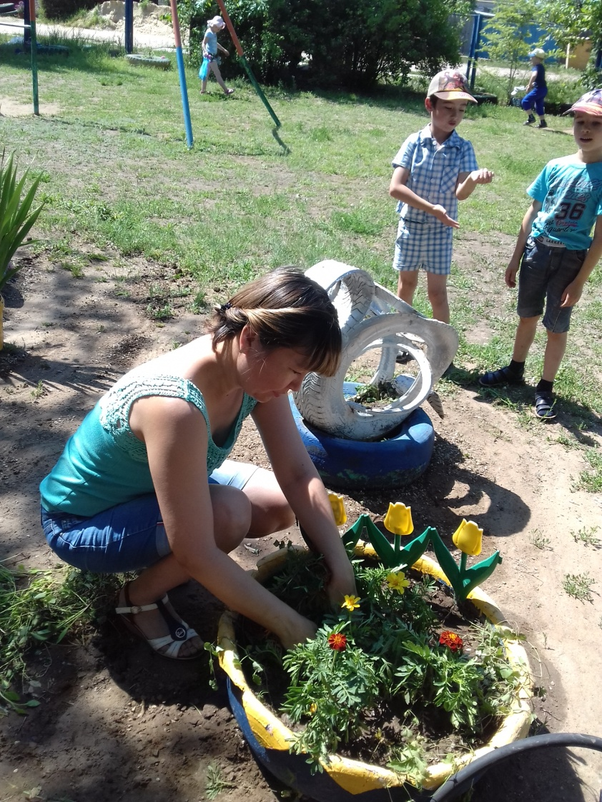
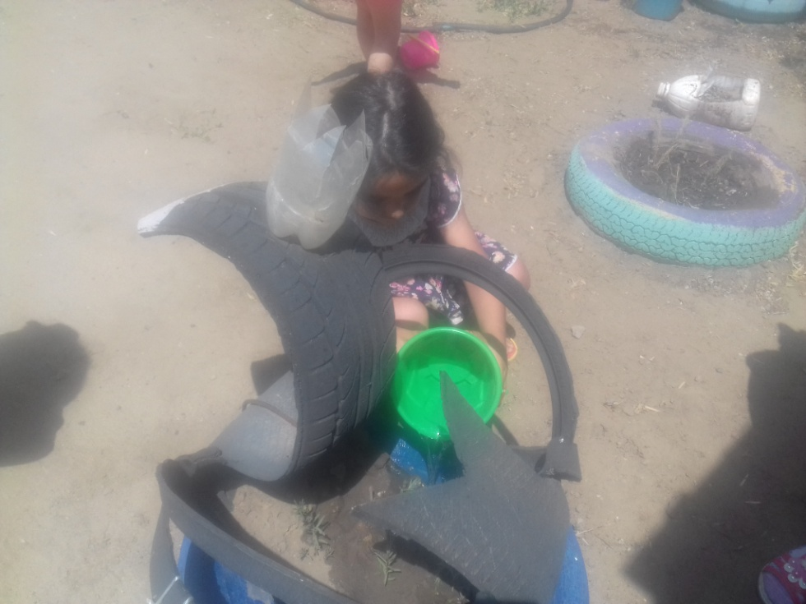
Теперь у каждого из ребят есть свой собственный цветочек, за которым они наблюдают и ухаживают.

Slide 10
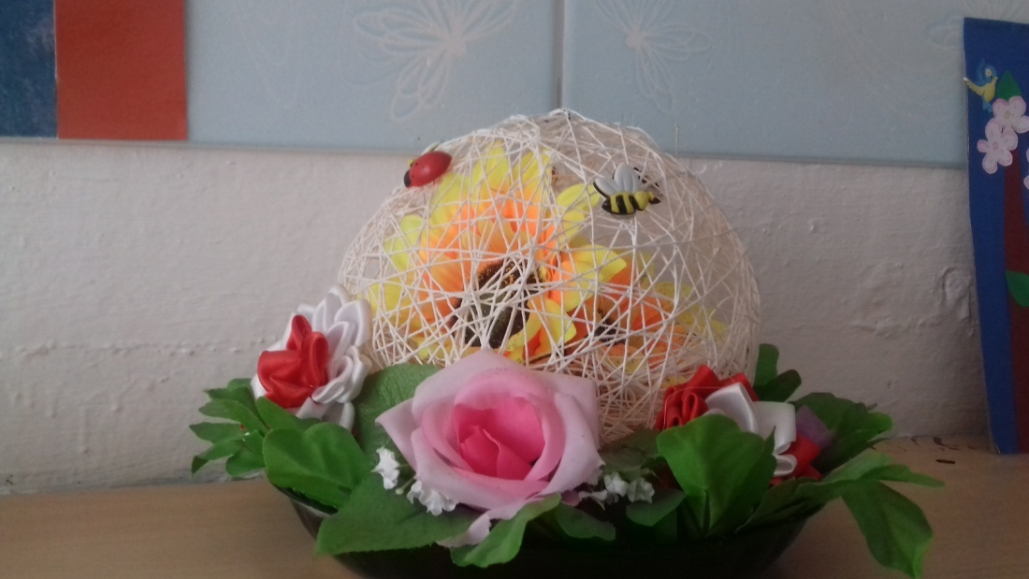
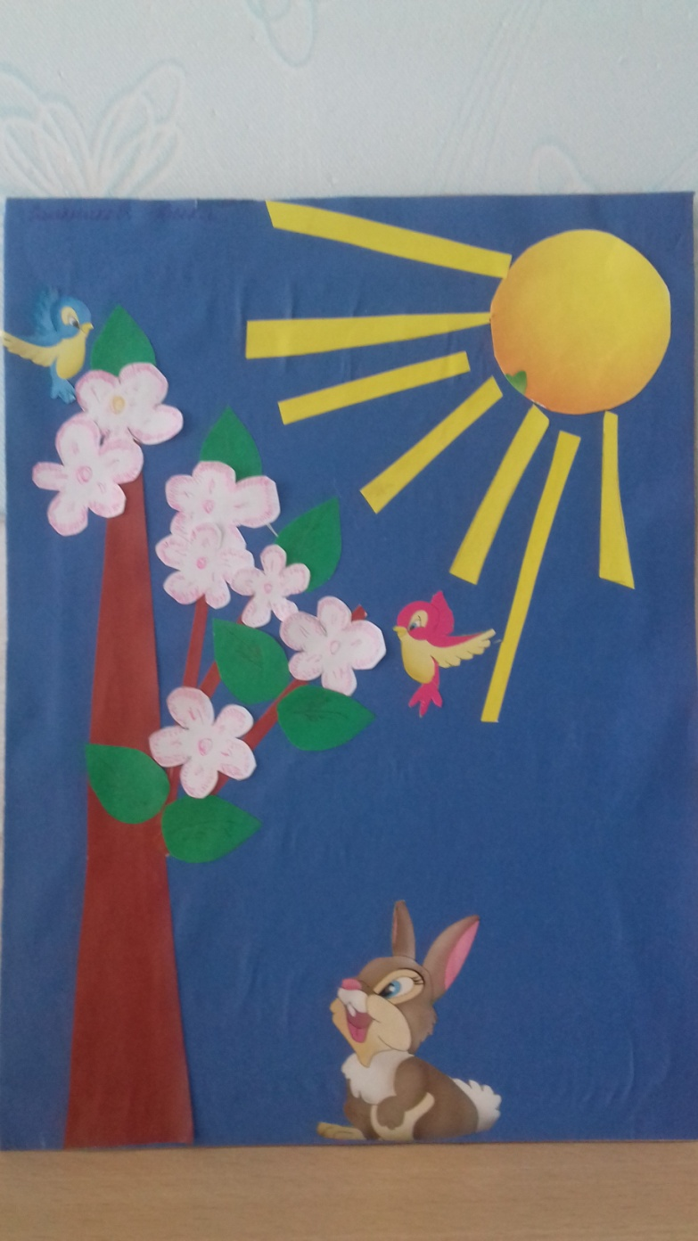
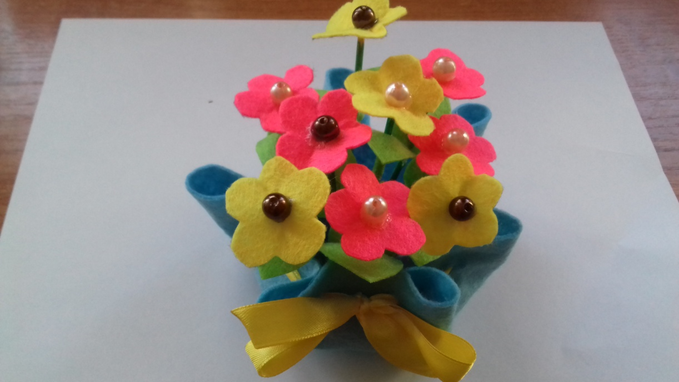
Работа с родителями

Slide 11
Давайте, дошколята, Природу охранять! О ней ни на минуту Не надо забывать. Ведь цветы, леса, поля и речки, Это все для нас навечно!
Чтоб цветы в саду цвели,
Всю весну и лето
Мы не будем собирать
Их больших букетов.

Slide 12
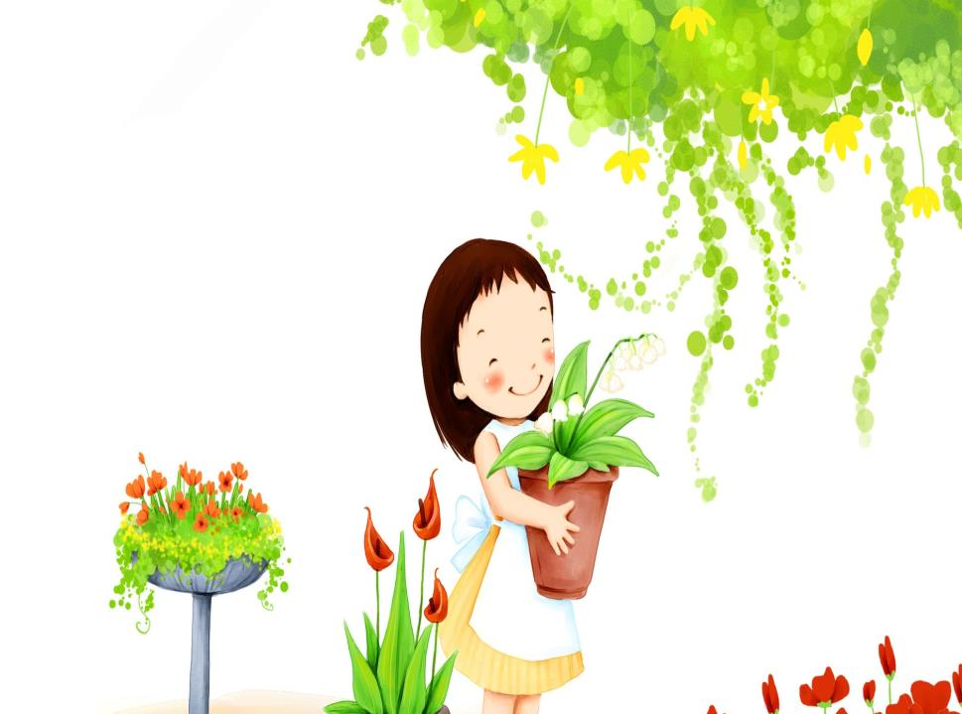
СПАСИБО ЗА ВНИМАНИЕ!
ЛЮБИТЕ ПРИРОДУ!

